Slide 1

TRƯỜNG TIỂU HỌC ……
CHÀO MỪNG QUÝ THẦY CÔ
VỀ DỰ GIỜ THĂM LỚP
Hoạt động trải nghiệm
BÀI 5: SINH HOẠT LỚP
LỰA CHỌN TÀI NĂNG CỦA LỚP

Slide 3
Thứ……ngày…..tháng…..năm…….
HOẠT ĐỘNG TRẢI NGHIỆM
SINH HOẠT LỚP: LỰA CHỌN TÀI NĂNG CỦA LỚP
I. Sơ kết hoạt động tuần qua.
1) Kết quả thi đua cuối tuần vừa qua:
- Thực hiện tốt nền nếp học tập, đến lớp đúng giờ tham gia thi đua tuần học tốt do đội cờ đỏ tổ chức.
- Thực hiện tốt việc làm bài tập đầy đủ, chăm chỉ học tập, không nói chuyện riêng trong giờ học.
- Thực hiện tốt vệ sinh cá nhân, vệ sinh lớp học. Tham gia sinh hoạt tập thể nghiêm túc và hoạt thành tốt
2) Tồn tại:
- Có một số bạn đi học muộn, một số bạn vẫn nói chuyện riêng trong giờ học.

Slide 4
Thứ……ngày…..tháng…..năm…….
HOẠT ĐỘNG TRẢI NGHIỆM
SINH HOẠT LỚP: LỰA CHỌN TÀI NĂNG CỦA LỚP
II. Kế hoạch hoạt động tuần tới.
- Thi đua lập thành tích chào mừng ngày…………….
- Tiếp tục thực hiện tốt nền nếp học tập, đến lớp đúng giờ tham gia thi đua tuần học tốt do đội cờ đỏ tổ chức.
- Khắc phục những tồn tại trong tuần trước để hoàn thành xuất sắc nhiệm vụ tuần này.
- Thực hiện tốt việc làm bài tập đầy đủ, chăm chỉ học tập, không nói chuyện riêng trong giờ học.
- Thực hiện tốt vệ sinh cá nhân, vệ sinh lớp học. Tham gia sinh hoạt tập thể nghiêm túc và hoạt thành tốt

Slide 5
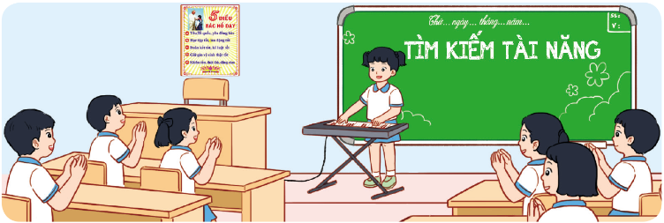
Thứ……ngày…..tháng…..năm…….
HOẠT ĐỘNG TRẢI NGHIỆM
SINH HOẠT LỚP: LỰA CHỌN TÀI NĂNG CỦA LỚP
III. Sinh hoạt chủ đề “Nét riêng của mỗi người”.
1) Lựa chọn tài năng của lớp
Ví dụ: múa, hát, nhảy hiện đại, ...

Slide 6
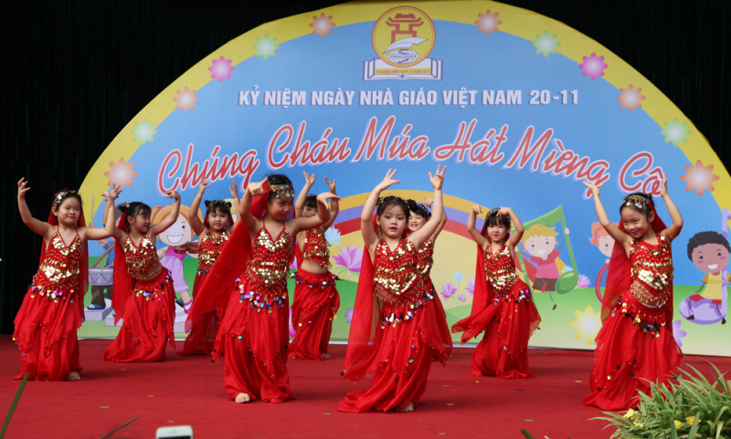

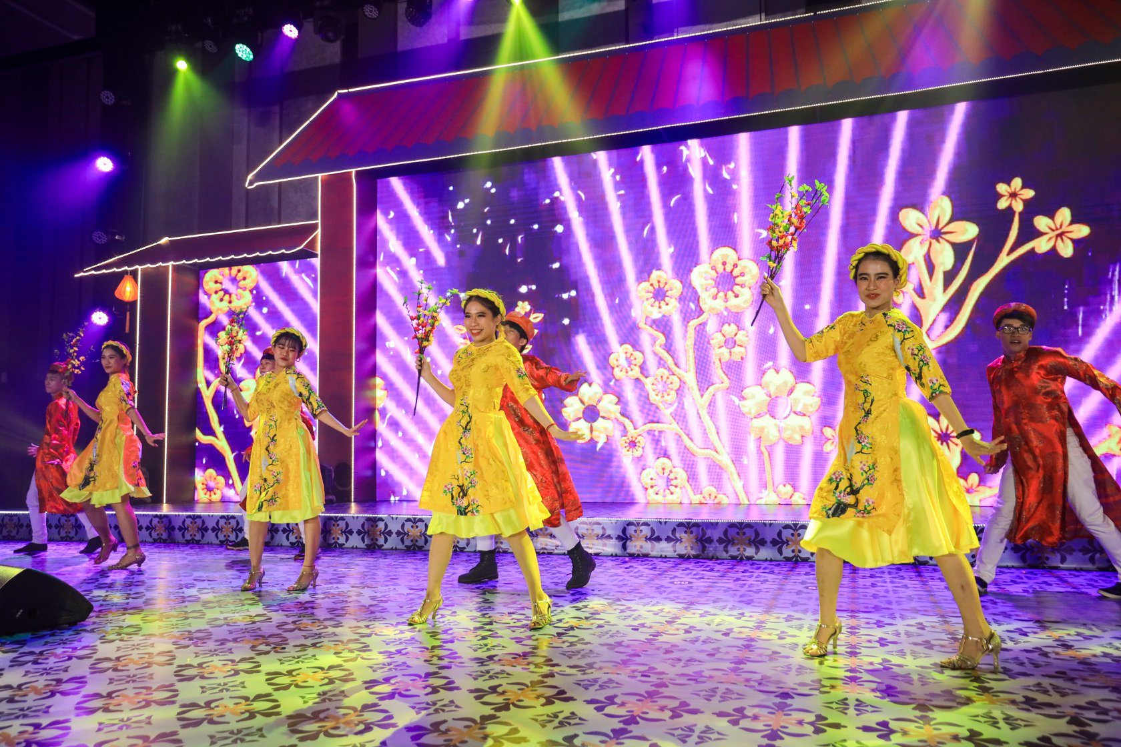
Thứ……ngày…..tháng…..năm…….
HOẠT ĐỘNG TRẢI NGHIỆM
SINH HOẠT LỚP: LỰA CHỌN TÀI NĂNG CỦA LỚP
III. Sinh hoạt chủ đề “Nét riêng của mỗi người”.
1) Lựa chọn tài năng của lớp

Slide 7

XIN CHÂN THÀNH CẢM ƠN
QUÝ THẦY CÔ GIÁO VÀ CÁC EM

